Slide 1






Slide 2

TỪ ĐỒNG NGHĨA
TỪ TRÁI NGHĨA
TỪ ĐỒNG ÂM
TỪ NHIỀU NGHĨA

Slide 3



Từ “đi” trong câu sau mang nghĩa gốc hay nghĩa chuyển?
Bác Tư đi nước cờ này thật cao tay!
A. Nghĩa chuyển
B. Nghĩa gốc

Slide 4


Dòng nào sau đây có từ
“tay” mang nghĩa chuyển?
A. Tay áo của bố bị bẩn rồi ạ!
B. Anh ấy là một tay lái cừ khôi.
C. Em yêu đôi bàn tay chai sần của
mẹ vì đã vất vả nuôi em khôn lớn.

Slide 5



Từ nhiều nghĩa là từ có
nghĩa gốc và một hay
một số nghĩa chuyển
Thế nào là từ
nhiều nghĩa?

Slide 6
Các nghĩa của từ nhiều
nghĩa bao giờ cũng có
mối liên hệ với nhau.

Slide 7
Bài tập 1: Tìm ở cột B lời giải thích hợp cho từ chạy trong mỗi câu ở cột A:
A
B
a) Hoạt động của máy móc.
(1) Bé chạy lon ton trên sân.
(2) Tàu chạy băng băng trên
đường ray.
b) Khẩn trương tránh những
điều không may sắp xảy đến.
(3) Đồng hồ chạy đúng giờ.
c) Sự di chuyển nhanh của phương tiện giao thông.
(4) Dân làng khẩn trương
chạy lũ.
d) Sự di chuyển nhanh bằng
chân.

Slide 8



PHẦN THƯỞNG CHO CÚN CON

Slide 9




a) Hoạt động của máy móc.
c) Sự di chuyển nhanh của phương tiện giao thông.
b) Khẩn trương tránh những
điều không may sắp xảy đến.
d) Sự di chuyển nhanh bằng
chân.
(1) Bé chạy lon ton trên sân.
Notes:
1D

Slide 10
a) Hoạt động của máy móc.
c) Sự di chuyển nhanh của phương tiện giao thông.
b) Khẩn trương tránh những
điều không may sắp xảy đến.
d) Sự di chuyển nhanh bằng
chân.
(2) Tàu chạy băng băng trên đường ray.
Notes:
2C

Slide 11
a) Hoạt động của máy móc.
c) Sự di chuyển nhanh của phương tiện giao thông.
b) Khẩn trương tránh những
điều không may sắp xảy đến.
d) Sự di chuyển nhanh bằng
chân.
(3) Đồng hồ chạy đúng giờ.
Notes:
3A

Slide 12
a) Hoạt động của máy móc.
c) Sự di chuyển nhanh của phương tiện giao thông.
b) Khẩn trương tránh những
điều không may sắp xảy đến.
d) Sự di chuyển nhanh bằng
chân.
(4) Dân làng khẩn trương chạy lũ.
Notes:
3A

Slide 13

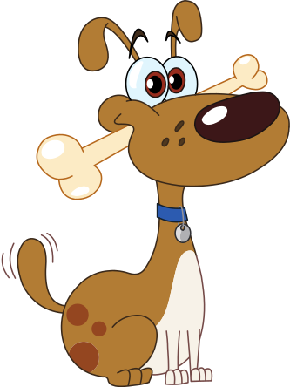
Cảm ơn
các bạn!
Notes:
3A

Slide 14
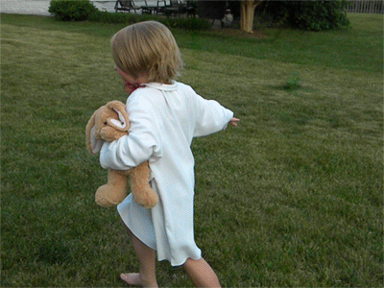
(1) Bé chạy lon ton trên sân.

Slide 15
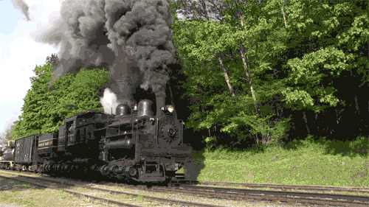
(2) Tàu chạy băng băng trên đường ray.

Slide 16

(3) Đồng hồ chạy đúng giờ.

Slide 17
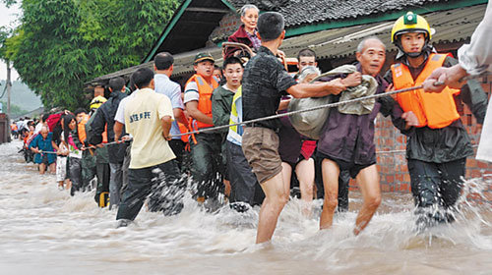
(4) Dân làng khẩn trương chạy lũ.

Slide 18
Bài tập 1: Tìm ở cột B lời giải thích hợp cho từ chạy trong mỗi câu ở cột A:
A
B
a) Hoạt động của máy móc.
(1) Bé chạy lon ton trên sân.
(2) Tàu chạy băng băng trên
đường ray.
b) Khẩn trương tránh những
điều không may sắp xảy đến.
(3) Đồng hồ chạy đúng giờ.
c) Sự di chuyển nhanh của phương tiện giao thông.
(4) Dân làng khẩn trương
chạy lũ.
d) Sự di chuyển nhanh bằng
chân.

Slide 19


Bài 2: Dòng nào dưới đây nêu đúng nét nghĩa chung của từ “chạy” có trong tất cả các câu trên?
Sự di chuyển.
GIẢM TẢI
Sự vận động nhanh.
Di chuyển bằng chân.

Slide 20
Sự di chuyển
(1) Bé chạy lon ton trên sân.
(2) Tàu chạy băng băng trên
đường ray.
Sự vận động nhanh
(3) Đồng hồ chạy đúng giờ.
(4) Dân làng khẩn trương
chạy lũ.
Di chuyển bằng chân

Slide 21


chạy (động từ): người hoặc
động vật di chuyển bằng
những bước nhanh, mạnh
và liên tiếp.

Slide 22


Bài 2: Dòng nào dưới đây nêu đúng nét nghĩa chung của từ “chạy” có trong tất cả các câu trên?
Sự di chuyển.
Sự vận động nhanh.
Di chuyển bằng chân.

Slide 23

Bài 3: Khoanh tròn vào chữ cái trước câu có từ “ăn” được dùng với nghĩa gốc.
A. Bác Lê lội ruộng nhiều nên bị nước ăn chân.
B. Cứ chiều chiều, Vũ lại nghe tiếng còi tàu vào cảng ăn than.
C. Hôm nào cũng vậy, cả gia đình tôi cùng ăn bữa cơm tối rất vui vẻ.

Slide 24
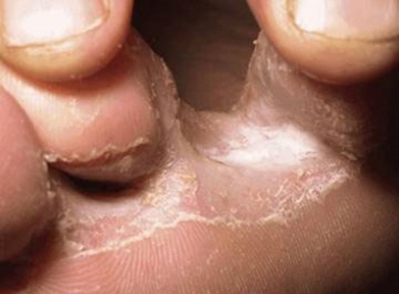
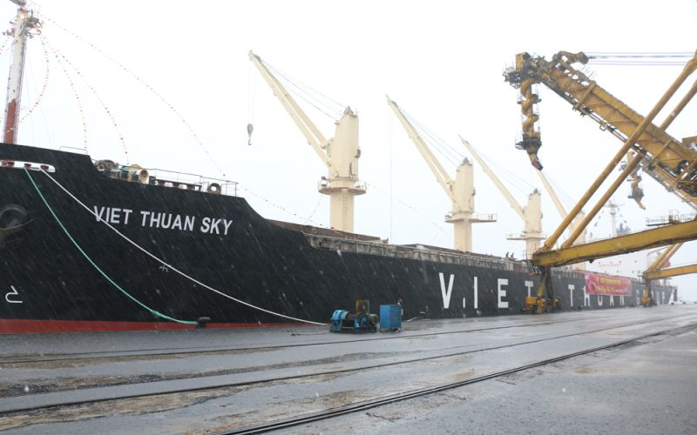

nước ăn chân
tàu ăn than
ăn
ăn tối

Slide 25
A. Bác Lê lội ruộng nhiều nên bị nước ăn chân.
Đ
S
B. Cứ chiều chiều, Vũ lại nghe tiếng còi tàu vào cảng ăn than.
Đ
S
C. Hôm nào cũng vậy, cả gia đình tôi cùng ăn bữa cơm tối rất vui vẻ.
Đ
S
Notes:
ĐÁP ÁN: S-S-Đ

Slide 26
Bài 3: Khoanh tròn vào chữ cái trước câu có từ “ăn” được dùng với nghĩa gốc.
A. Bác Lê lội ruộng nhiều nên bị nước ăn chân.
B. Cứ chiều chiều, Vũ lại nghe tiếng còi tàu vào cảng ăn than.
C. Hôm nào cũng vậy, cả gia đình tôi cùng ăn bữa cơm tối rất vui vẻ.

Slide 27


Bài 4: Chọn một trong hai từ đi hoặc đứng, đặt câu để phân biệt các nghĩa của từ ấy:
Chú ý: Chỉ đặt câu với các nghĩa đã cho của từ “đi” và “đứng”. Không đặt câu với các nghĩa khác.

Slide 28


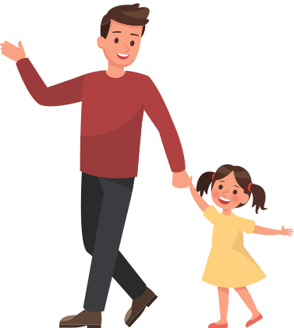

a. Đi
Nghĩa 1: tự di chuyển bằng bàn chân.
Ví dụ: Bé Na đang tập đi.
Nghĩa 2: mang (xỏ) vào chân hoặc tay để che, giữ.
Ví dụ: Bé Na thích đi đôi giày màu hồng.

Slide 29

b. Đứng
Nghĩa 1: ở tư thế thân thẳng, chân đặt trên mặt nền.
Ví dụ: Bố đứng đợi bạn Nam ra về.
Nghĩa 2: ngừng chuyển động.
Ví dụ: Trời đang đứng gió.

Slide 30


Thử xem câu mình đặt có đúng và hay không nhé!

Slide 31



